Slide 1
计算机组织与体系结构
第二十讲
计算机科学与技术学院
张展

Slide 2
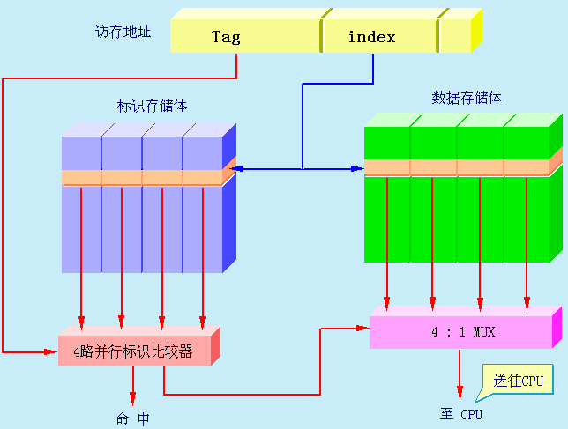

Slide 3
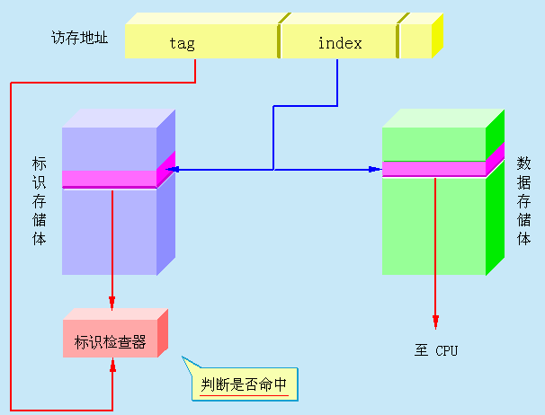

Slide 4
第八章 存储层次
Notes:
回顾

Slide 5
本章内容
8.1 存储器的层次结构
8.2 Cache基本知识
8.3 降低Cache失效率的方法
8.4 减少Cache失效开销
8.5 减少命中时间
8.6 主存
8.7 虚拟存储器
Notes:
本章的重点是两部分：cache和主存
也是单机存储层次中最重要的两层。

Slide 6
8.2.4 写策略
1. “写”操作所占的比例
Load指令：26％ Store指令：9％
“写”在所有访存操作中所占的比例：
9％/(100％＋26％＋9％)≈7％ “写”在访问数据Cache操作中所占的比例：
9％/(26％＋9％)≈25％
2. “写”操作必须在确认是否命中后才可进行
3. “写”访问有可能导致Cache和主存内容的不一致
Notes:
注意写的比例计算时的分母。
写是一种更新动作，从而引起不一致。

Slide 7
4. 两种写策略
写直达法：执行“写”操作时，不仅写入Cache，而且也写入下一级存储器。
写回法：执行“写”操作时，只写入Cache。仅当Cache中相应的块被替换时，才写回主存。
(设置“污染位”)
5. 两种写策略的比较
写回法的优点：速度快，占用存储器频带低
写直达法的优点：易于实现，一致性好
Notes:
这两种策略无论写失效还是写命中都可采用。
注意区分一下命中和不命中时动作有何不同？

Slide 8
6. 写缓冲器
7. “写”操作时的调块
按写分配(写时取)：写失效时，先把所写单元所在
的块调入Cache，再行写入。
不按写分配(绕写法)：写失效时，直接写入下一级
存储器而不调块。
8. 写策略与调块
写回法 ── 按写分配
写直达法 ── 不按写分配
Notes:
失效时又分成两种策略。
写回－按写分配： 命中，只写cache；失效，调块，只写cache；
写回－不按写分配 命中，只写cache；失效，只写主存；
写直达－按写分配： 命中，写cache写主存；失效，调块，写cache写主存；
写直达－不按写分配： 命中，写cache写主存；失效，只写主存；

Slide 9
8.2.5 Cache结构
例子：DEC的Alpha AXP21064中的内部数据Cache
1. 简介
容量：8KB
块大小：32B
块数：256
映象方法：直接映象
“写”策略：写直达—不按写分配
写缓冲器大小：4个块
内存地址：34位（块地址29位，块内地址5位）
Notes:
注意各个参数哪些是原始的，哪些是计算得到的。

Slide 10
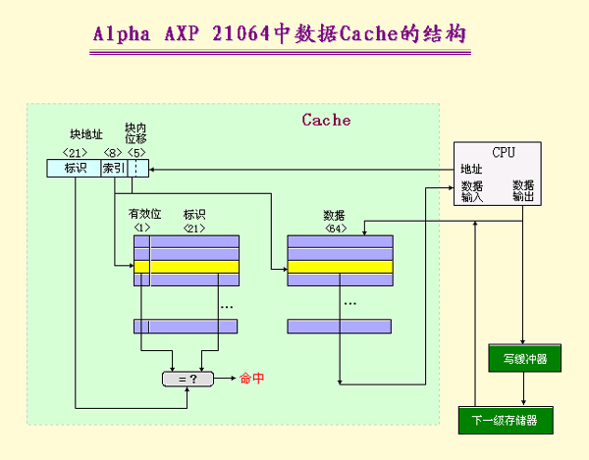
结构图
Notes:
目录表 + Cache

Slide 11
工作过程
处理器传送给Cache物理地址
Cache的容量与索引index、相联度、块大小之间的关系
Cache的容量=2^{index}×相联度×块大小
把容量为8192、相联度为1、块大小为32（字节）代入：
索引index：8位 标识：29－8＝21位
Notes:
主存地址34，块内地址5

Slide 12
工作过程
（完成4步需要2个时钟周期 ）

Slide 13
工作过程
处理器传送给Cache物理地址
由索引选择标识的过程
根据索引从目录项中读出相应的标识和有效位
从Cache中读出标识之后，用来同从CPU发来的块地址中标志域部分进行比较
为了保证包含有效的信息，必须要设置有效位
如果有一个标识匹配，且标志位有效，则此次命中
通知CPU取走数据

Slide 14
“写”访问命中
前三步一样，只有在确认标识匹配后才把数据写入
设置了一个写缓冲器
（提高“写”访问的速度）
按字寻址的，它含有4个块，每块大小为4个字。
当要进行写入操作时，如果写缓冲器不满，那么就把数据和完整的地址写入缓冲器。对CPU而言，本次“写”访问已完成，CPU可以继续往下执行。由写缓冲器负责把该数据写入主存。
在写入缓冲器时，要进行写合并检查。即检查本次写入数据的地址是否与缓冲器内某个有效块的地址匹配。如果匹配，就把新数据与该块合并 。
Notes:
每块32字节，每个字8个字节，每块4个字
写缓冲器还有一个用处，就是在缺失掉块时，先要看写缓冲器中是否有该块，若有则直接从这里取

Slide 15
发生读不命中与写不命中时的操作
读不命中：向CPU发出一个暂停信号，通知它等待，并从下一级存储器中新调入一个数据块（32字节）
Cache与下一级存储的数据通路宽度为16B，传送一次需5个周期，因此，一次传送需要10个周期
写不命中：将使数据“绕过”Cache，直接写入主存。
写直达 –不按写分配
因为是写直达，所以替换时不需要写回
Notes:
因为是写直达，所以替换时不需要写回

Slide 16
8.2.6 性能分析
不命中率（缺失率）
与硬件速度无关
容易产生一些误导
平均访存时间比不命中率更好
平均访存时间
平均访存时间 ＝ 命中时间＋不命中率×不命中开销
可以采用绝对时间——如一次命中需0.25-1.0纳秒
或是用CPU等待存储器的时钟周期数——如缺失代价用75-100个时钟周期表示
仍旧不能代替执行时间
Notes:
每千条指令缺失数 访存缺失率 两个概念
平均访存时间比不命中率更好，在描述存储器性能时。但是其仍不能代替CPU执行时间

Slide 17
混合Cache与分离Cache
(1) 优缺点
(2) 分离Cache平均失效率的计算：
访问指令Cache的百分比×指令Cache的失效率
＋访问数据Cache的百分比×数据Cache的失效率
Notes:
另一个问题，关于cache结构。

Slide 18
例8.1 分体Cache与一体Cache
一个16K指令Cache和16K数据Cache与一个32K的一体Cache相比较，哪一个具有更低的缺失率？
假设36％的指令是数据传输指令，缺失率如图所示。假定Cache命中需要1个时钟周期，缺失代价是100个时钟周期，在一体Cache 中，Load和Store命中额外需要一个时钟周期，因为只有一个Cache端口来满足这两个同时发生的请求。使用上一章提到流水线的术语，一体Cache导致结构冲突。每种情况下的平均存储器存取时间是多少呢？假定是带有写缓存的写直达Cache，而且写缓存的停顿时间可以忽略不记
Notes:
此例说明缺失率对性能的误导，平均访存时间更好一些，但是还是不能代表CPU执行时间

Slide 19
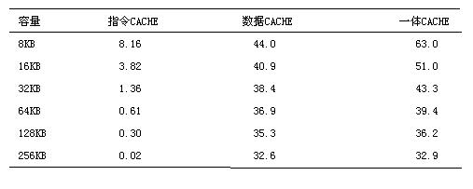
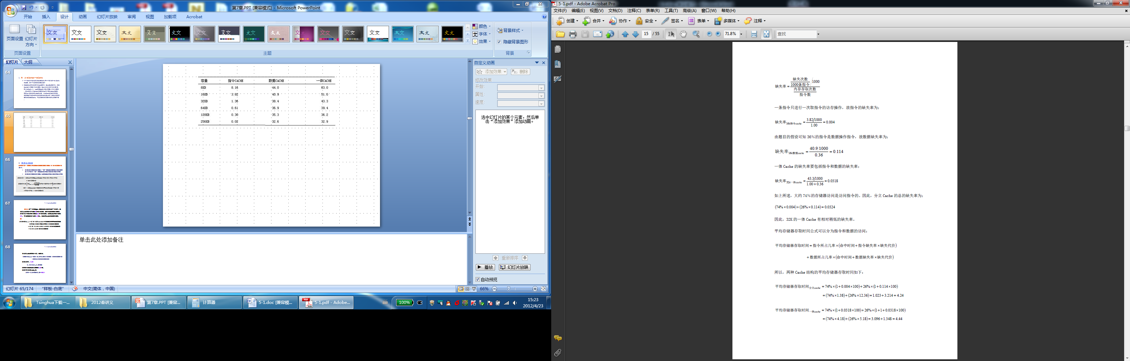
不同容量指令Cache、数据Cache以及一体Cache的每千条指令缺失率。数据Cache块大小是64字节，采用2-路组相联映射方式。
Notes:
转换成了每次存储操作的缺失率

Slide 20
因此，本例中分立Cache——在每个时钟周期提供两个存储器端口，因此可以避免结构冲突——比只有一个端口的一体Cache有更好的平均存储器存取时间，尽管它的有效缺失率更高一些。
Notes:
1/1.36=0.735
每一个数据访问的命中时间要加一个周期，和IF有结构冲突

Slide 21
8.2.6 性能分析
CPU时间 CPU时间＝(CPU执行周期数＋存储器停顿周期数) ×时钟周期时间 存储器停顿周期数＝访存次数×失效率×失效开销
存储器停顿时钟周期数＝“读”的次数×读不命中率×读不命中开销＋“写”的次数×写不命中率×写不命中开销
CPU时间＝IC×[CPIexe＋访存次数/指令数× 失效率×失效开销]×时钟周期时间
CPU时间＝IC×[CPIexe＋每条指令的平均存储器停顿
周期数]×时钟周期时间
Notes:
性能分析：先着眼于cache。
所以用平均访存时间这个指标（时间是衡量的标准）

Slide 22
例8.2
我们用一个和Alpha AXP类似的机器作为第一个例子。当不考虑存储器停顿时，所有指令的执行时间都是2.0个时钟周期。假设Cache失效开销为50个时钟周期， Cache的失效率为2%，平均每条指令访存1.33次。试分析Cache对性能的影响。
Notes:
注意CPU时间公式和平均访存时间公式中参数的差异。

Slide 23
解：
CPU时间＝IC×[CPIexe＋访存次数/指令数× 失效率×失效开销]×时钟周期时间
考虑Cache的失效后，性能为：
CPU 时间_{有cache}＝IC×(2.0＋(1.33×2%×50)) ×时钟周期时间 ＝IC×3.33×时钟周期时间
实际CPI ：3.33 —— 3.33/2.0 = 1.67(倍)
CPU时间也增加为原来的1.67倍。但若不采用Cache,则：CPI＝2.0+50×1.33＝68.5
Notes:
Cache 的好处显而易见。

Slide 24
例8.3 考虑两种不同组织结构的Cache：直接映象Cache和两路组相联Cache，试问它们对CPU的性能有何影响？先求平均访存时间，然后再计算CPU性能。分析时请用以下假设：
(1)理想Cache（命中率为100%）情况下的CPI为2.0，时钟周期为2ns，平均每条指令访存1.3次。
(2)两种Cache容量均为64KB，块大小都是32字节。
(3)在组相联Cache中，由于多路选择器的存在而使CPU的时钟周期增加到原来的1.10倍。这是因为对Cache的访问总是处于关键路径上，对CPU的时钟周期有直接的影响。
(4) 这两种结构Cache的不命中开销都是70ns。（在实际应用中，应取整为整数个时钟周期）
(5) 命中时间为1个时钟周期，64KB直接映象Cache的不命中率为1.4%，相同容量的两路组相联Cache的不命中率为1.0%。

Slide 25
解 平均访存时间为：
平均访存时间＝命中时间＋不命中率×不命中开销
因此，两种结构的平均访存时间分别是：
平均访存时间1路＝2.0＋（0.014×70）＝2.98ns
平均访存时间2路＝2.0×1.10＋（0.010×70）＝2.90ns
两路组相联Cache的平均访存时间比较低。
CPU时间＝IC×（CPIexecution＋每条指令的平均访存次数×
不命中率×不命中开销）× 时钟周期时间
＝IC×（CPIexecution× 时钟周期时间＋每条指令的
平均访存次数×不命中率×不命中开销×时钟周期时间）

Slide 26
因此：
CPU时间1路 ＝ IC×(2.0×2＋(1.3×0.014×70)) ＝ 5.27×IC
CPU时间2路 ＝ IC×(2.0×2×1.10＋(1.3×0.010×70)) ＝ 5.31×IC
CPU时间_{2路}
5.31×IC
───── ＝ ───── ＝1.01
CPU时间_{1路}
5.27×IC
与平均存储器存取时间的比较结果相反，直接映象Cache的平均性能好一些。
2-路组相联情况下，尽管它的缺失率低一些，但是所有指令时钟周期都延长了。

Slide 27
8.2.7 改进Cache性能
平均访存时间＝命中时间＋失效率×失效开销
可以从三个方面改进Cache的性能：
(1) 降低失效率
(2) 减少失效开销 (3) 减少Cache命中时间
15种Cache优化技术
Notes:
15种方法的分类。由平均访存时间来，而不是CPU 时间。

Slide 28
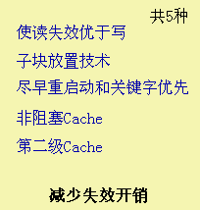

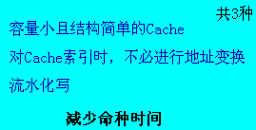
减少失效开销
降低失效率
减少命中时间

Slide 29
本章内容
8.1 存储器的层次结构
8.2 Cache基本知识
8.3 降低Cache失效率的方法
8.4 减少Cache失效开销
8.5 减少命中时间
8.6 主存
8.7 虚拟存储器
Notes:
本章的重点是两部分：cache和主存
也是单机存储层次中最重要的两层。

Slide 30
8.3 降低Cache失效率的方法
1. 三种失效(3C)
(1) 强制性失效(Compulsory miss) 当第一次访问一个块时，该块不在Cache中，需
从下一级存储器中调入Cache，这就是强制性失效
(冷启动失效，首次访问失效)
(2) 容量失效(Capacity miss ) 如果程序执行时所需的块不能全部调入Cache中，
则当某些块被替换后，若又重新被访问，就会发生
失效。这种失效称为容量失效。
Notes:
容量失效：注意是全相联条件下的。

Slide 31
(3) 冲突失效(Conflict miss) 在组相联或直接映象Cache中，若太多的块映象到同一组(块)中，则会出现该组中某个块被别的块替换(即使别的组或块有空闲位置)，然后又被重新访问的情况。这就是发生了冲突失效。 (碰撞失效，干扰失效)
Notes:
冲突失效：注意是组相联或直接映象cache下的。
实际怎么测？相同容量cache，相同应用，先全相联测失效次数，再组相联测失效次数，差？

Slide 32
2. 三种失效所占的比例
(SPEC92) 图示I(绝对值)
可以看出：
(1) 相联度越高，冲突失效就越少；
(2) 强制性失效不受Cache容量的影响，但容量失效
却随着容量的增加而减少；强制性失效和容量失效
不受相联度的影响.
(3) 表中的数据符合2:1的Cache经验规则，即大小为N
的直接映象Cache的失效率约等于大小为N/2 的两路
组相联Cache的失效率。
Notes:
注意2：1规则。

Slide 33
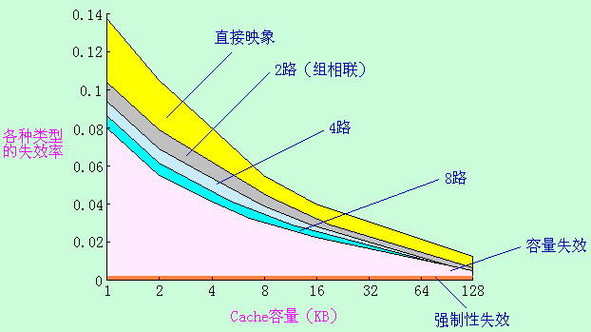

Slide 34
3. 减少三种失效的方法
强制性失效：增加块大小，预取
(本身很少)
容量失效：增加容量 (防止出现抖动现象)
冲突失效：提高相联度 (理想情况：全相联)
4. 许多降低失效率的方法会增加命中时间或
失效开销
Notes:
这些方法和后面15种方法的关系。

Slide 35
8.3.1 增加Cache块大小
1. 失效率与块大小的关系
(1) 对于给定的Cache容量，当块大小增加失效率开始时下降，后来反而上升
(2) Cache容量越大，失效率达到最低的块大小就越大
2. 增加块大小会增加失效开销
Notes:
给定容量cache，块大小太小一次调进cache的数据少，失效率增加；
块大小太大，块数太少，冲突失效增加。

Slide 36
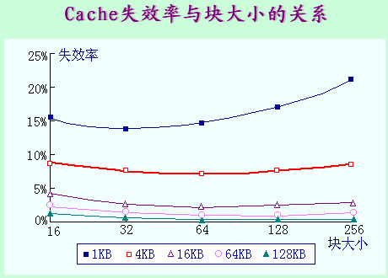

Slide 37
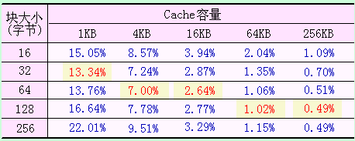

Slide 38
例 8.4
假定存储系统在延迟40个时钟周期后，每2个时钟周期能送出16个字节。即:经过42个时钟周期，它可提供16个字节；经过44个时钟周期，可提供32个字节；依此类推。试问：对于表5-6中列出的各种容量的Cache，在块大小分别为多少时，平均访存时间最小？假设命中时间为一个时钟周期
解：
解题过程 1KB、4KB、16KB Cache: 块大小＝32字节
64KB、256KB Cache: 块大小＝64字节

Slide 39
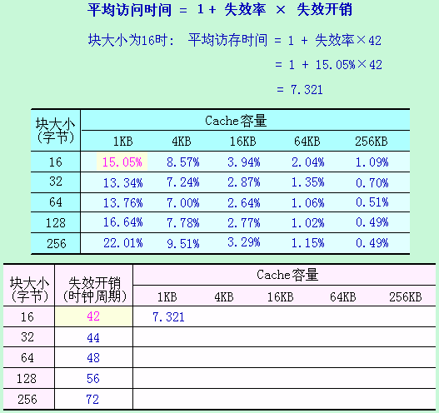

Slide 40
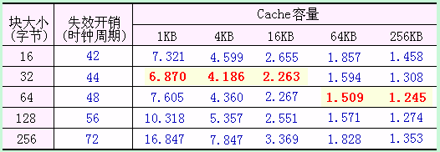

Slide 41
8.3.2 提高相联度
1. 采用相联度超过8的方法实际意义不大
2. 2:1 Cache经验规则 容量为N 的直接映象Cache
≈容量为N/2的两路组相联Cache
3. 提高相联度是以增加命中时间为代价 例如：
TTL或ECL板级Cache，两路组相联：增加10％
定制的CMOS Cache, 两路组相联：增加2％
Notes:
增加命中时间这一副作用会影响平均访存时间和CPU时间。

Slide 42
例 8.5
假定提高相联度会按下列比例增大处理器时钟周期：
时钟周期_{2路} ＝1.10×时钟周期_{1路} 时钟周期_{4路} ＝1.12×时钟周期_{1路}
时钟周期_{8路} ＝1.14×时钟周期_{1路}
假定命中时间为1个时钟，直接映象情况下失效开销为50个时钟周期，而且假设不必将失效开销取整。使用表5-5中的失效率，试问当Cache为多大时，以下不等式成立？

Slide 43
平均访存时间_{8路} < 平均访存时间_{4路}
平均访存时间_{4路} < 平均访存时间_{2路}
平均访存时间_{2路} < 平均访存时间_{1路}
解：
在各种相联度的情况下，平均访存时间分别为：
平均访存时间_{8路} = 命中时间_{8路} + 失效率_{8路}×失效开销_{8路} = 1.14＋失效率_{8路}×50
平均访存时间_{4路} = 1.12 ＋失效率_{4路}×50
平均访存时间_{2路} = 1.10 ＋失效率_{2路}×50
平均访存时间_{1路} = 1.00 ＋失效率_{1路}×50

Slide 44
在每种情况下的失效开销相同，都是50个时钟周期。把相应的失效率代入上式，即可得平均访存时间。
例如，1KB的直接映象Cache的平均访存时间为：
平均访存时间_{1路} ＝ 1.00＋(0.133×50) ＝ 7.65
容量为128KB的8路组相联Cache的平均访存时间为：
平均访存时间_{8路} ＝1.14＋(0.006×50) ＝1.44
表5-8

Slide 45
_{Cache}
_{容量}
_{（KB）}
_{相联度（路）}
₁
₂
₄
₈
₁
_{7.65}
_{6.60}
_{6.22}
_{5.44}
₂
_{5.90}
_{4.90}
_{4.62}
_{4.09}
₄
_{4.60}
_{3.95}
_{3.57}
_{3.19}
₈
_{3.30}
_{3.00}
_{2.87}
_{2.59}
₁₆
_{2.45}
_{2.20}
_{2.12}
_{2.04}
₃₂
_{2.00}
_{1.80}
_{1.77}
_{1.79}
₆₄
_{1.70}
_{1.60}
_{1.57}
_{1.59}
₁₂₈
_{1.50}
_{1.45}
_{1.42}
_{1.44}
Notes:
相同容量的cache，平均访存时间最小的相联度：有低谷。
CPU时间：同理。

Slide 46
8.3.3 Victim Cache
1. 基本思想
在Cache和它从下一级存储器调数据的通路之间设置一个全相联的小Cache，用于存放被替换出去的块(称为Victim)，以备重用。
工作过程
2. 作用
对于减小冲突失效很有效，特别是对于小容量的直接
映象数据Cache，作用尤其明显。例如，项数为4的
Victim Cache: 使4KB Cache的冲突失效减少
20%～90%
Notes:
主Cache可以采用失效率较高但是速度快的直接映象算法，而Victim Cache则采用利用率高的全相连策略，因其容量较小，硬件开销增加并不明显。这样可以达到不影响时钟频率和失效开销的情况下降低Cache失效率。

Slide 47
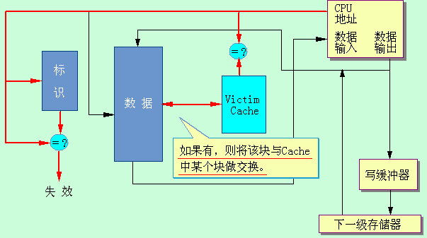

Slide 48
2. 伪相联Cache
取直接映象及组相联两者的优点：
命中时间小，失效率低
缺点:
多种命中时间会使CPU流水线的设计复杂化
Notes:
伪相联和路预测思想一样。

Slide 49
(1) 基本思想及工作原理
在逻辑上把直接映象Cache的空间上下平分为两个区。对于任何一次访问，伪相联Cache先按直接映象Cache的方式去处理。若命中，则其访问过程与直接映象Cache的情况一样。若不命中，则再到另一区相应的位置去查找。若找到，则发生了伪命中，否则就只好访问下一级存储器。
(2) 快速命中与慢速命中
要保证绝大多数命中都是快速命中。
Notes:
多种命中时间导致了复杂性。

Slide 50
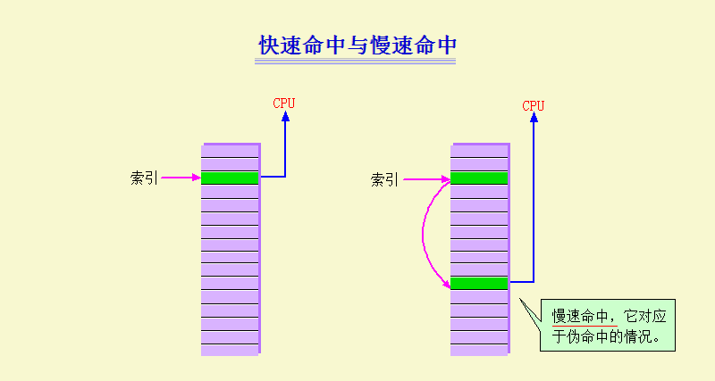

Slide 51
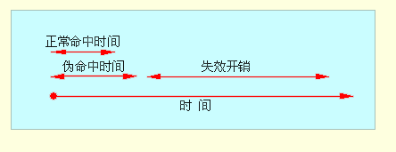

Slide 52
8.3.4 硬件预取技术
1. 指令和数据都可以预取
2. 预取内容既可放入Cache，也可放在外缓冲器中
例如：指令流缓冲器
3. 预取效果 (1) Joppi的研究结果
指令预取：(4KB，直接映象Cache,块大小＝16字节)
1个块的指令流缓冲器： 捕获15％～25％的失效
4个块的指令流缓冲器： 捕获50％
16个块的指令流缓冲器：捕获72％
Notes:
前提：在cache中失效而在预取缓冲里命中也算命中，所以这是一种讲师失效率的方法；
如果把在预取缓冲里命中而在cache中失效看成失效，则这是一种减小失效开销的方法。

Slide 53
数据预取：(4KB,直接映象Cache)1个数据流缓冲器：捕获25％的失效,还可以采用多个数据流缓冲器
(2) Palacharla和Kessler的研究结果
流缓冲器：既能预取指令又能预取数据
对于两个64KB四路组相联Cache来说：
8个流缓冲器能捕获50％～70％的失效。
Notes:
效果十分明显，硬件预取通常是下一个或几个相邻的块，trace比较简单。

Slide 54
一组利用硬件预取后整体性能得到较大提高的SPEC2000程序的性能增益
（前2个为定点程序，其余为10个浮点程序）。

Slide 55
8.3.5 由编译器控制的预取
由编译器加入预取指令，在数据被用到之前发出预取请求。
预取的类型
寄存器预取：把数据取到寄存器中
Cache预取： 只将数据取到Cache中
故障性预取：预取时，若出现虚地址故障或违反访问权限，就会发生异常。
非故障性预取：预取时，若出现虚地址故障或违反访问权限，并不会导致异常，只是转变为“不预取”。
Notes:
编译预取更加智能，故障状态需要很多回退处理。

Slide 56
2. 在预取数据的同时，处理器应能继续执行
只有这样，预取才有意义。
非阻塞Cache (非锁定Cache)
3. 循环是预取优化的主要对象
失效开销小时：循环体展开1～2次
失效开销大时：循环体展开许多次
Notes:
编译优化所限，主要针对循环，得到的好处也最大，因为是数据密集计算。

Slide 57
例8.7 对于下面的程序，判断哪些访问可能会导致数据Cache失效。然后，加入预取指令以减少失效。最后，计算所执行的预取指令的条数以及通过预取避免的失效次数。假定：
(1) 我们用的是一个容量为8KB、块大小为16B的直接
映象Cache，它采用写回法并且按写分配。
(2) a、b分别为3×100(3行100列)和101×3的双精度浮
点数组，每个元素都是8个字节。当程序开始执行
时，这些数据都不在Cache内。
Notes:
注意b数组的后面两行并未使用，但用于占据cache空间。

Slide 58
for (i＝0 ; i < 3 ; i＝i＋1 )
for (j＝0 ; j < 100 ; j＝j＋1 )
a[i][j]＝b[j][0]×b[j＋1][0];
解：
(1) 计算过程
(2) 失效情况
总的失效次数＝251次 (3) 改进后的程序
失效情况
总的失效次数＝19次
Notes:
失效次数和程序运行情况有关。

Slide 59
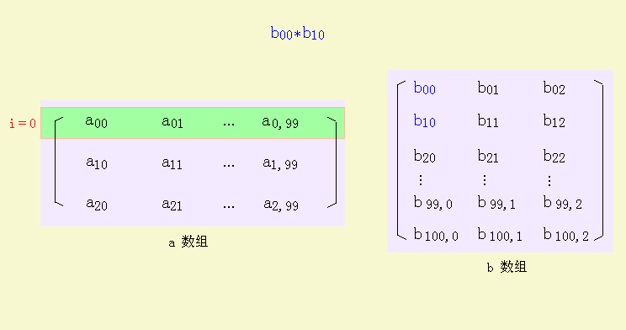

Slide 60
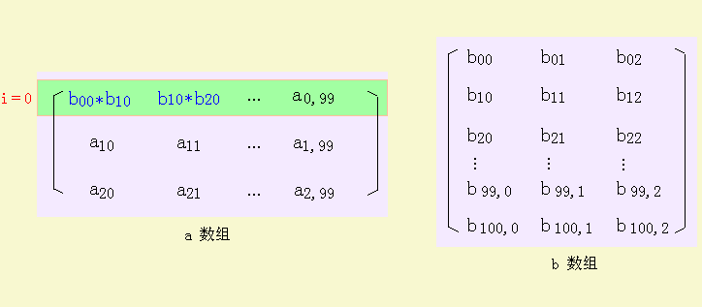

Slide 61
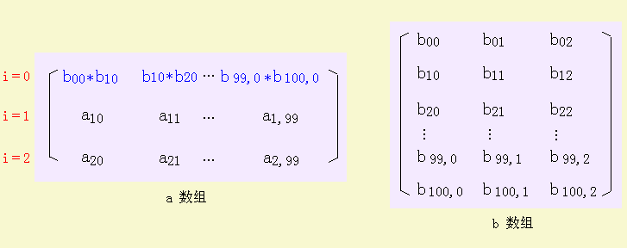

Slide 62
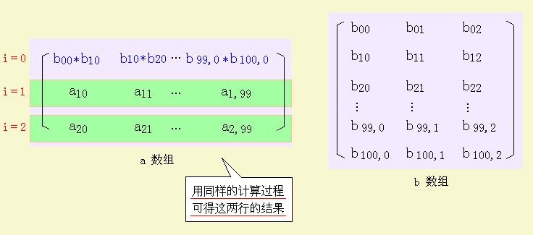

Slide 63
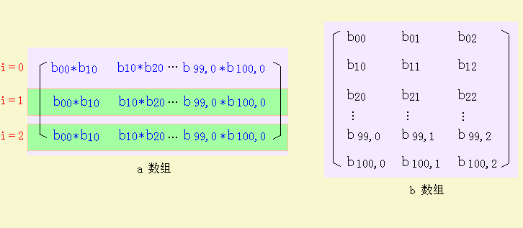

Slide 64
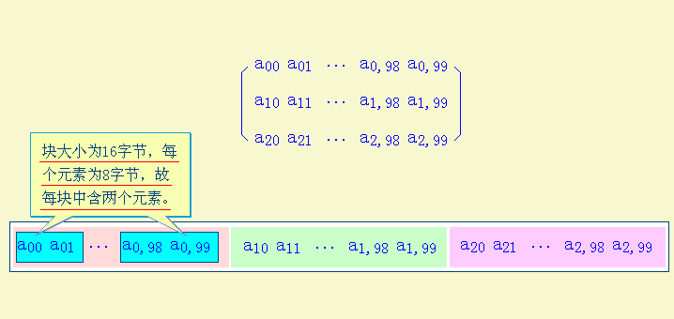
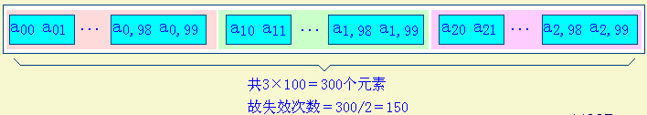

Slide 65
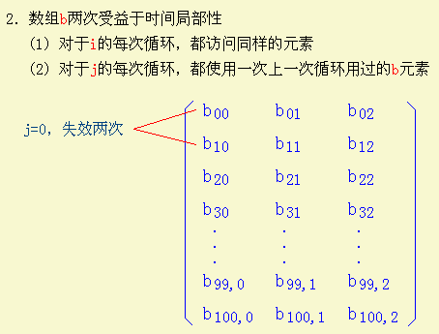

Slide 66
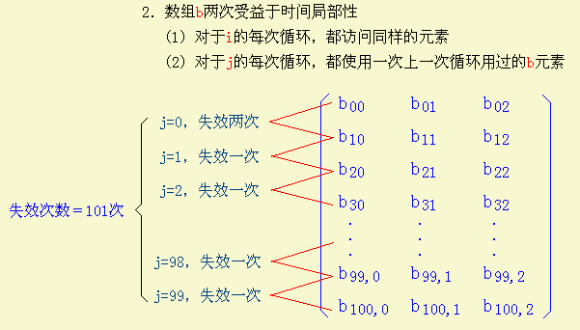

Slide 67
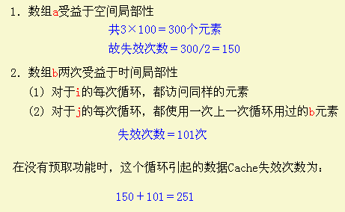

Slide 68
for (j＝0，j＜100；j＝j＋1) {
prefetch (b[j＋7][0]); /* 预取7次循环后所需的b(j,0) */
prefetch (a[0][j＋7]); /* 预取7次循环后所需的a(0,j) */
a[0][j]＝b[j ][0] * b [j＋1][0]
}
for (i＝1; i < 3; i＝i＋1) {
for (j＝0; j < 100; j＝j＋1)
prefetch(a[i][j＋7]);
/* 预取7次循环后所需的a(i,j) */
a[i][j]＝b[j][0] * b[j＋1][0];
}
Notes:
预取深度和硬件有关。

Slide 69


Slide 70
例8.8
在以下条件下，计算例8.7中所节约的时间：
(1) 假设预取可以被重叠或与Cache失效重叠执
行，从而能以最大的存储带宽传送数据。
(2) 不考虑Cache失效时，修改前的循环每7个时钟周
期循环一次。修改后的程序中，第一个预取循环
每9个时钟周期循环一次，而第二个预取循环每8
个时钟周期循环一次(包括外层for循环的开销)。
(3) 一次失效需100个时钟周期。
Notes:
注意题目的假设，预取可以被重叠才有意义。

Slide 71
解：
修改前：
循环时间＝300×7 ＝2100
失效开销＝251×100＝25100
2100＋25100＝27200
修改后：
循环时间＝100×9＋200×8＝2500
失效时间＝(4+7)*100+8*100＝1900
2500＋1900＝4400
加速比＝27200/4400＝6.2

Slide 72
谢谢！

